Slide 1


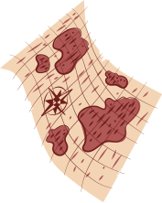



KELOMPOK 5
Sistem Informasi Warisan Budaya Museum Senobudoyo
YOGYAKARTA

Slide 2












Yuli Megawati
231110015
M. Aldy Pratama
231120075
Ahmad Raihandi
231110128
Imadu Nafsi Alian
231110058
Rayhan Aswiansyah
231110135
Laily Rahmad Fauzi
231120124

Slide 3





PENDAHULUAN

Slide 4

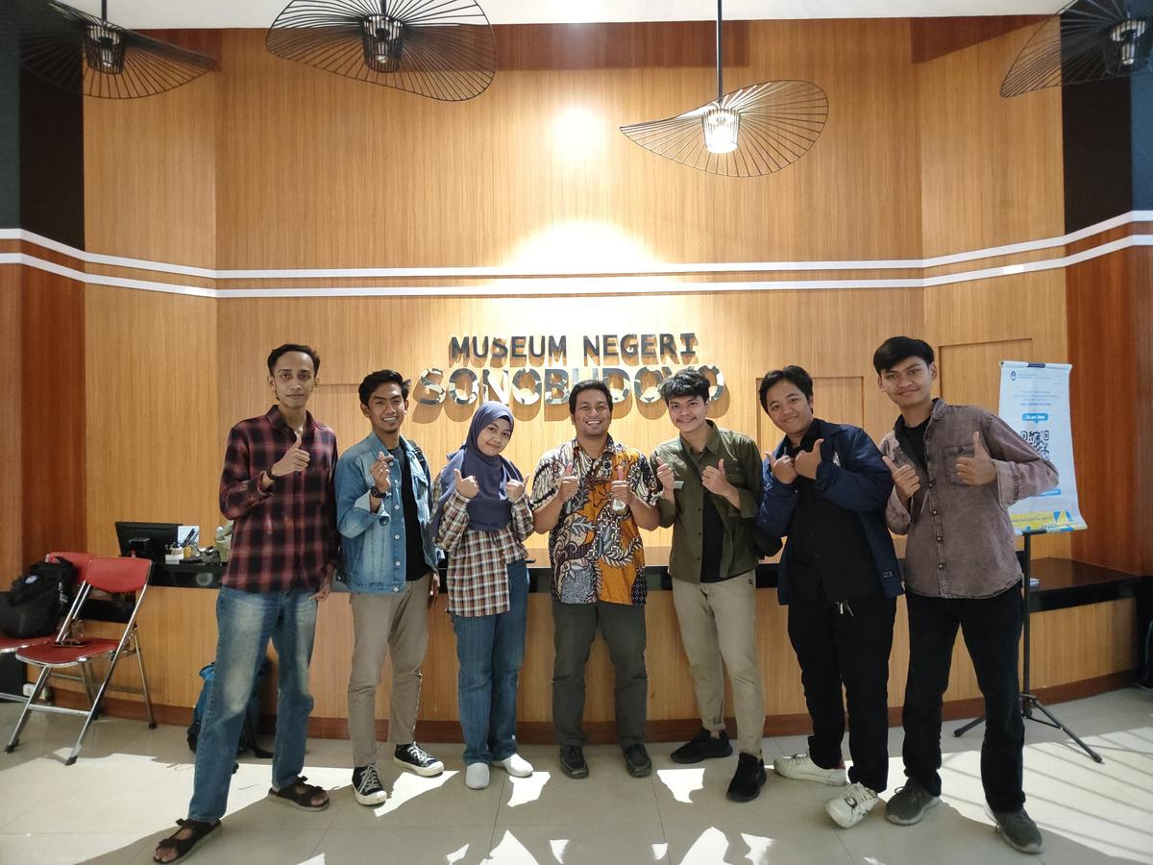


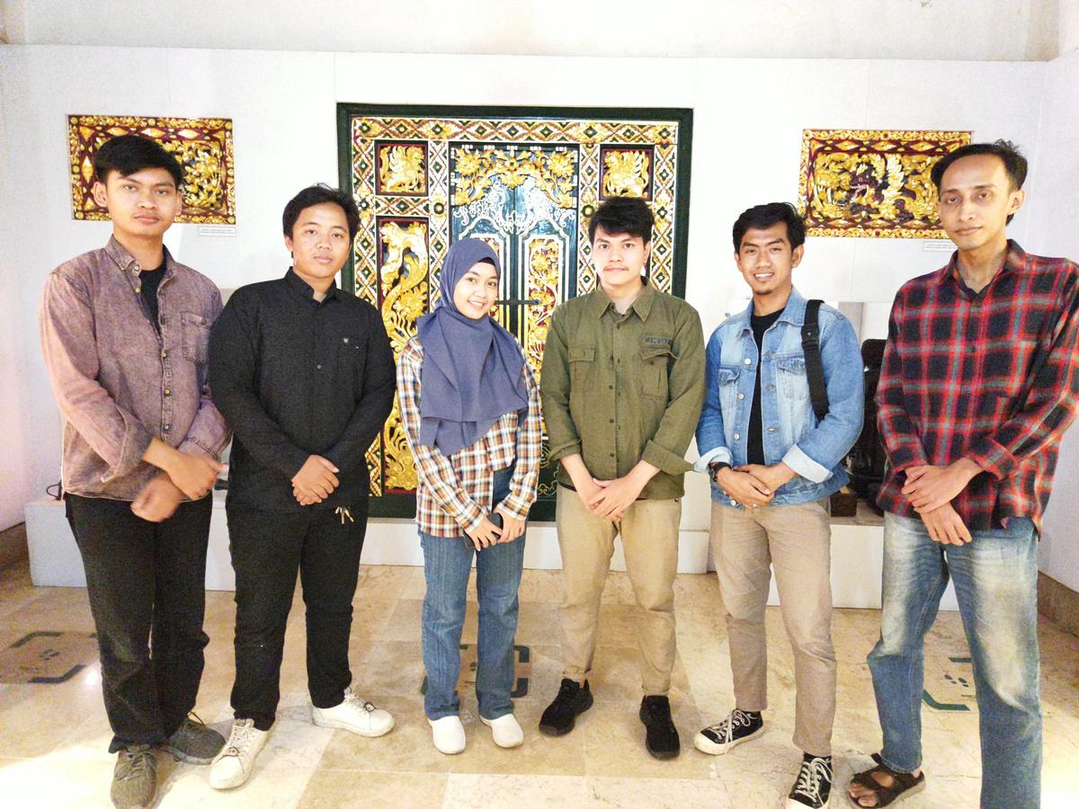

Latar Belakang
Berdasarkan data BPS, proyeksi Penduduk menurut Kelompok Umurdan Jenis Kelamin di D.I. Yogyakarta (x 1000), 2017-2025 (Jiwa), 2023-2025. Penduduk dengan usia muda tergolong amat banyak.
Namun berdasarkan pengamatan kami saat survei kelompok dimuseum sono budoyo pada 30 September 2023, jumlah pengunjungmuda tidak terlalu banyak.
Museum Sonobudoyo juga memiliki website, namun menurut kami UIweb tersebut kurang menarik untuk pasar generasi muda.

Slide 5



Tujuan
Menampilkan Website dengan tampilan yang lebih digemari olehkalangan muda.
Menggunakan bahasa yang sederhana dan menyenangkan.
Mengkupas beberapa peninggalan di museum Sonobudoyo.
Menarik minat generasimuda untuk turut meramaikan museum Sonobuduyo dan dapat dijadikan sebagai opsi pariwisata.

Slide 6

MANFAAT
Bertambahnya jumlah pengunjung museum usia muda.
Website yang menarik, dan sederhana akan memudahkan user untuk mendapatkan informasi.

Slide 7




FITUR
WEBSITE

Slide 8

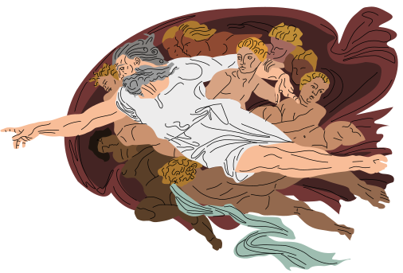
FITUR WEBSITE
Hero Section, bagian ini menampilkan informasi singkat terkait konten landing page museum sonobudoyo
Sejarah Museum Sonobudoyo, Menampilkan informasi mengenai sejarah dari museum sonobudoyo
Koleksi Benda, Menampilkan informasi mengenai koleksi benda yang ada di museum sonobudoyo. Misalkan koleksi topeng, keris, arca dan lain sebagainya
Kegiatan Museum, Menampilkan informasi / jadwal kegiatan yang ada di museum sonobudoyo, seperti workshop membatik, dan pagelaran wayang orang/kulit/topeng
Permainan Tradisional, Menampilkan informasi mengenai permainan tradisional dimasa lampau. Misalkan adu kemiri, jamuran, gangsingan dan lain sebagainya
Footer, Menampilkan informasi umum mengenai landing page dan kontak museum sonobudoyo.

Slide 9




Kebutuhan Perancangan Sistem
Spesifikasi hardware dan software apasaja yang digunakan dalam pembuatan website

Slide 10






Kebutuhan perancangan sistem
Hardware
Software
EDITING LAPTOP
CONTENT MANGEMENT
RECORDING TOOLS
UI/UX DESIGN
SMARTPHONE
SERVER

Slide 11




List Hardware
Laptop Acer Aspire 5 (Windows)
Ram 12 GB
Intel Core i5 Gen 10
Nvidia MX250
Air M1
ThinkPad T440P (Windows)
ThinkPad X230 (Windows)
HP ThinClient T620 (Linux)
RAM : 12Gb
CPU : 2Core
DISK: 128Gb SSD
Gimbal Stabilizer Brica B-Steady Pro 2023
Poco X3 Pro

Slide 12




List Software
CMS WordPress v6.3.2
Canva
Figma

Slide 13



Data Hasil Observasi Kunjungan Museum

Slide 14



Tema: Budaya
Menarik bagi kami untuk mengkupas beberapa peninggalan di museum Sonobudoyo. Yang akan ditampilkan dalam website dan dikemas dengan bahasa yang sederhana dan menyenangkan. agar dapat menarik minat generasi muda untuk turut meramaikan museum Sonobuduyo dan dapat dijadikan sebagai opsi pariwisata.

Slide 15
Data Informasi Museum Senobudoyo
Informasi Kebudayaan Museum
Museum memiliki 3 kategori harga tiket ( Lokal Rp 10.000, Anak Rp 5000 dan wisatawan mancanegara Rp 20.000)
Museum Sonobudoyo dulu adalah sebuah yayasan yang bergerak dalam bidang kebudayaan Jawa, Madura, Bali dan Lombok.
Museum mempunyai 3 lokasi (Gedung lama, Gedung Baru, Gedung Arsip).
Koleksi Benda
Kegiatan Museum
Peninggalan-peninggalan benda Jawa kuno salah satunya seperti arca, keris, mata uang kuno
Kegiatan yang diadakan oleh pihak museum diantaranya seperti workshop membatik dan pagelaran wayang di hari tertentu

Slide 16
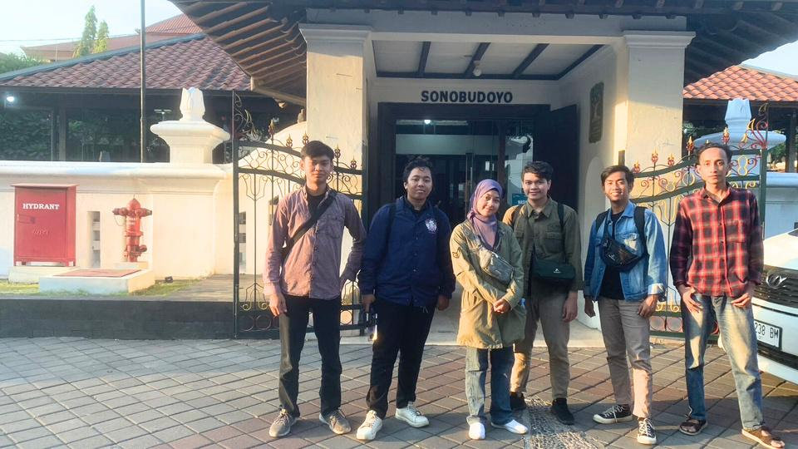
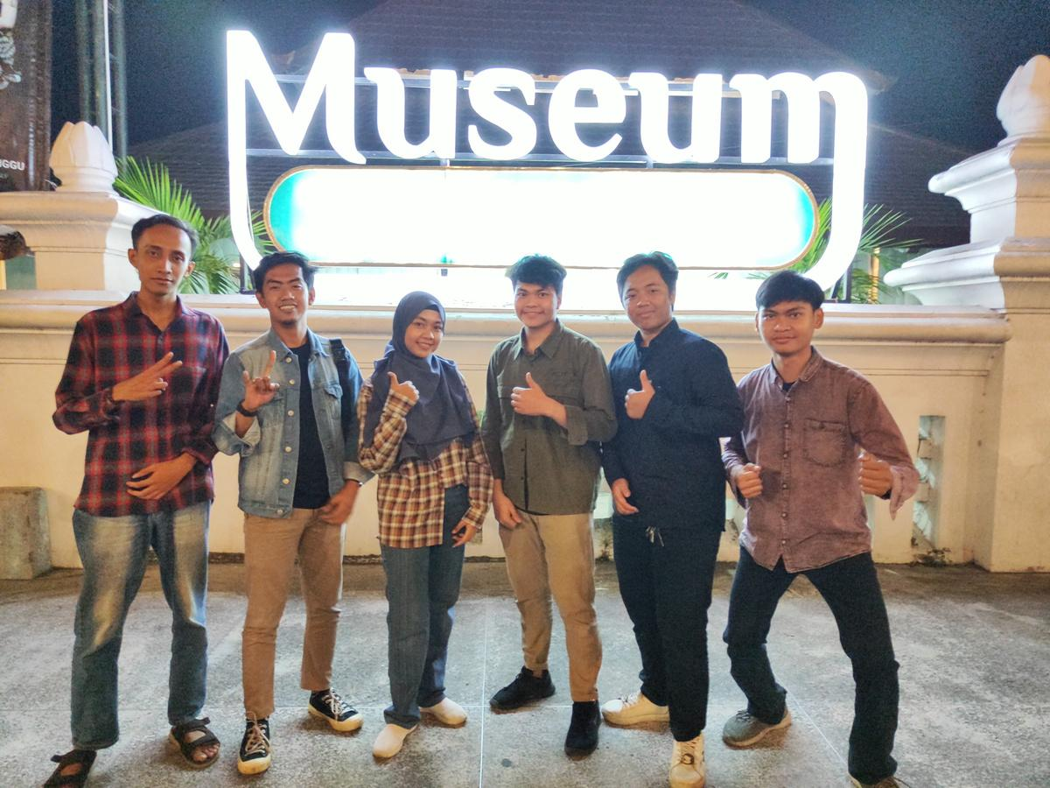

Galery
For more
Documentary

Slide 17
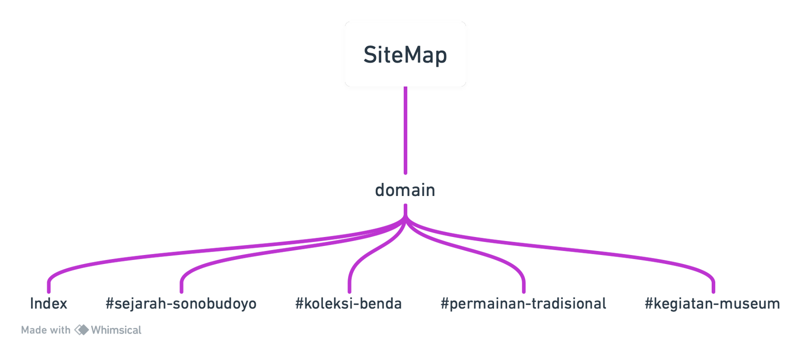
Rancangan Sitemap

Slide 18

Referensi
Al Barroh, I. M. (2023, 26 Oktober). Membuat Generasi Muda Lebih Dekat dengan Museum. Sono Budoyo. https://www.sonobudoyo.com/id/tulisan/read/membuat-generasi-muda-lebih-dekat-dengan-museum .
Nusantari, O. V. A. (2023, 03 November). Jejak Pesona Cita Warna Batik sebagai Wastra Nusantara. Sono Budoyo. https://www.sonobudoyo.com/id/tulisan/read/jejak-pesona-cita-warna-batik-sebagai-wastra-nusantara

